Slide 1
Johtajan kesyt, sotkuiset ja pirullisetongelmat
1.2.2022
Pirkko Vartiainen
Professori (emEr.)

Slide 2
Sysäys omaan ajatteluuni
“We use the term “wicked” in a meaning akin to that of
“malignant” (in contrast to “benign”) or “vicious” (like a circle) or “tricky” (like a leprechaun) or “aggressive” (like a lion, in contrast to the docility of a lamb).”
(Rittel & Webber 1973)
Ensimmäinen ja alustava analyysini:
Vartiainen, P. (2004) Wicked Health Care Issues: An Analysis of Finnish and Swedish Health Care Reforms. Advances in Health Care Management: International Health Care Management 5: 163 – 186.

Slide 3
Oletus
Monet johtajien kohtaamat ogelmat ovat luonteeltaan pirullisia, ne olisi hyvä tunnistaa.

Slide 4
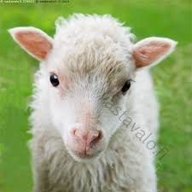
Kesyt ongelmat
Ongelmat ovat stabiileja, ne voidaan ratkaista yhteisymmärryksessä, usein selkeillä malleilla.
Ratkaisemista varten on käytössä näyttöä sekä tutkittuna että kokemusperäisenä tietona.
Vrt. patikointi kuivalla maalla
Lähde: Vartiainen 2017; Vartiainen 2020
Kuva: Vastavalo.fi

Slide 5
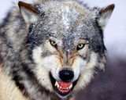
Kesyn ongelman kesyttäminen, voi johtaa pirullisen ongelman muodostumiseen
Kesyttäminen
”…it tames the growl of the problem wickedness: so that it no longer shows its teeth before it bites”
(mukaellen Churchman 1967)
Lähde: Vartiainen & Raisio (toim.) 2021

Slide 6
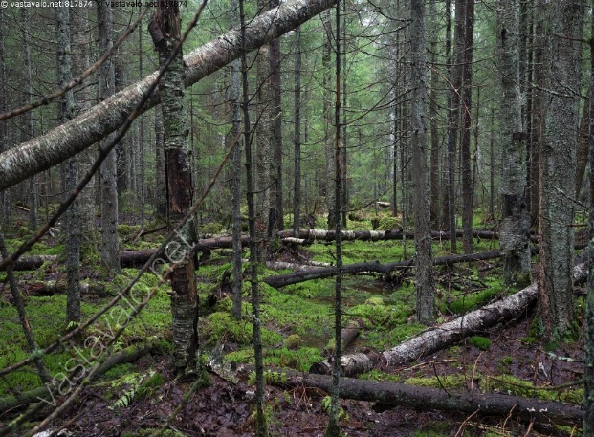
Sotkuiset ongelmat
Vaativia asioita ja ilmiöitä, joiden johtamiseen ja joiden ratkaisemiseen tarvitaan osaamista, ymmärrystä, testattuja menetelmiä ja kokemusta.
Aina ei ole täysin selvää, mistä ongelma on aiheutunut, mutta informaatiota ja yhteistyötä hyväksi käyttäen se voidaan ratkaista.
´
Vrt. patikointi korvessa

Slide 7
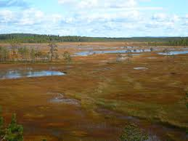
Pirullisista ongelmista pyritään selviytymään
Selviytymistä auttaa:
Kun ymmärtää, että ratkaisupyrkimykset ovat eläviä ja monitulkintaisia prosesseja.
Asiat kietoutuvat toisiinsa erilaisten kompleksisten riippuvuussuhteiden kautta.
Epälineaariset prosessit toimivat paremmin kuin lineaariset, 100% ratkaisua ei yleensä löydetä.
Vrt. patikointi upottavalla suolla

Slide 8

Pirullisten ongelmien piirteet
Tun-
nista-
misen
vaati-vuus
Jatkuvuus
Uunikkeja ja
epärutiininomaisia
Selviytymiskeinot
eivät oikeita
tai vääriä
Ratkaisujen
epätäydel-
lisyys

Slide 9
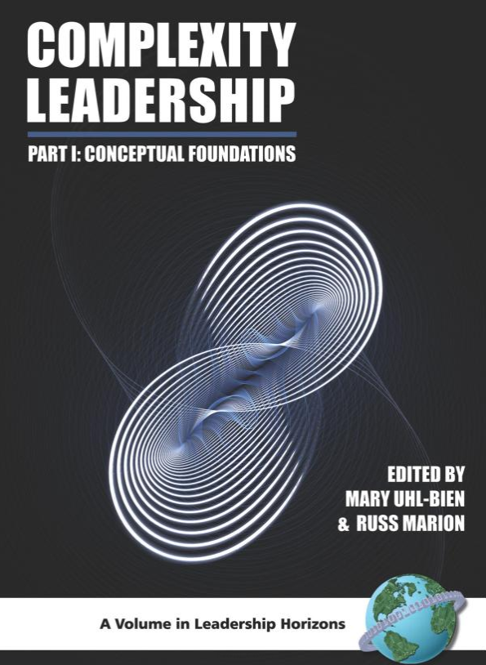

Kompleksisuusjohtajuus pyrkii avaamaan solmuja
Esim. Vartiainen 2020: Kompleksisuuteen voidaan vastata kompleksisuusjohtajuudella. Sitra (toim. S. Ranki)

Slide 10
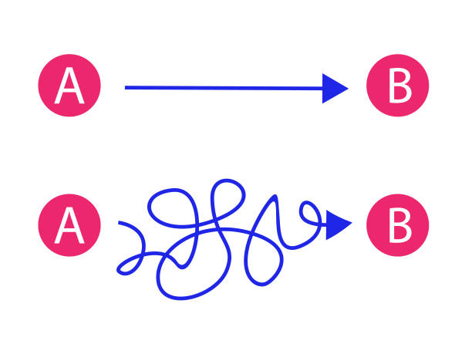

Kompleksisen maailmankuvan hyväksyminen vaatii luopumista perinteisestä lineaarisesta ajattelusta – pirullisten ongelmien yhteydessä
Kompleksisuus ei ole monimutkaisuutta tai monimuotoisuutta. Se on
yhteenkietoutumista,
kytkeytymistä ja keskinäisriippuvuutta

Slide 11
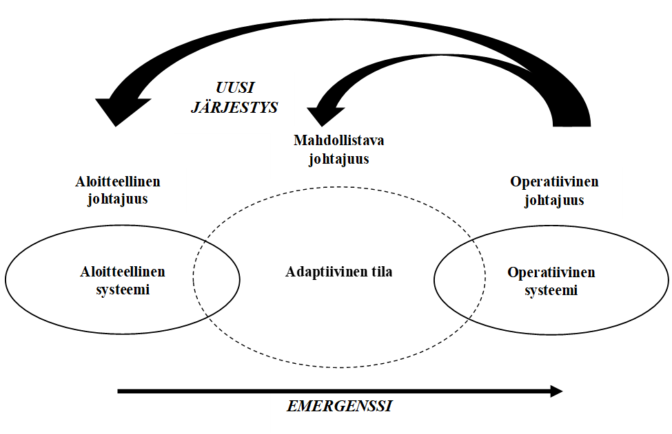
Uhl-Bien & Arena 2017

Slide 12
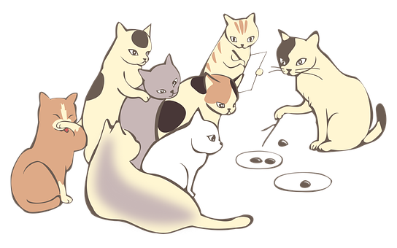
Päätökset, arvot ja ymmärrys
Maailmamme ei ole konemainen eikä johtaja ole strategia- tai päätöskone, vaan ihminen omine epävarmuuksineen ja vajavaisuuksineen.
Nyky-yhteiskunta korostaa ylivertaisuutta arvona. Kompleksisuustieteissä tämä ei päde. Arvona on, että asiat tehdään riittävän hyvin, pohditusti, luotettavasti ja organisaation arvojen mukaisesti.
Riittävän hyvä, pohdittu ja luotettava johtamisote on jokaisen johtajan hallittavissa ilman, että lähestytään organisaation ”stressipandemiaa”.
Esim.
Raisio, Puustinen & Vartiainen (2018). The Concept of Wicked Problems: Improving the Understanding of Managing Problem Wickedness in Health and Social Care.

Slide 13


Hallittu epävarmuus ja epätasapaino inspiroivat
Epävarmuus ja yllättävät tilanteet ovat monesti ilmiöiden ja asioiden kompleksisuudesta johtuvia. Ne eivät (usein) synny huonosta johtamisesta tai muista yksittäisistä syistä.
Kompleksisuusjohtajuus korostaa muutosta ja pitää jatkuvaa vakaata tasapainotilaa kangistavana:
  Manchesterin piispa Walker: “My role as senior bishop in the Diocese of Manchester is not to run the system smoothly but to disturb it and then help it to find a new and different equilibrium, before repeating the exercise”. (Raisio & Lundström 2015)
Muistuttaa, että johtaminen on systeeminen ilmiö, ei yksilösuoritus.
Esim. Raisio, Puustinen & Vartiainen 2020

Slide 14
Mahdollistamista, itseohjautuvuutta ja tietämättömyyden hyväksymistä
Organisaatiot saattavat kaivata sankarijohtajia – mutta kompleksisuuden hyväksyvä johtaja kavahtaa sitä.
Kompleksisuusjohtaja kysyy enemmän kuin vastaa ja toimii usein mahdollistavana johtajana
Mahdollistava johtaja soveltaa usein itseohjautuvaa toimintaa ja ymmärtää oman tietämyksensä rajallisuuden
Esim.
Vartiainen, P. (2017). Lähijohtajat kompleksisuuden ytimessä. Teoksessa Lähijohtamisen perusteet terveydenhuollossa (Toim.) Laaksonen, H. & Ollila, S. Edita, s. 33-42.

Slide 15
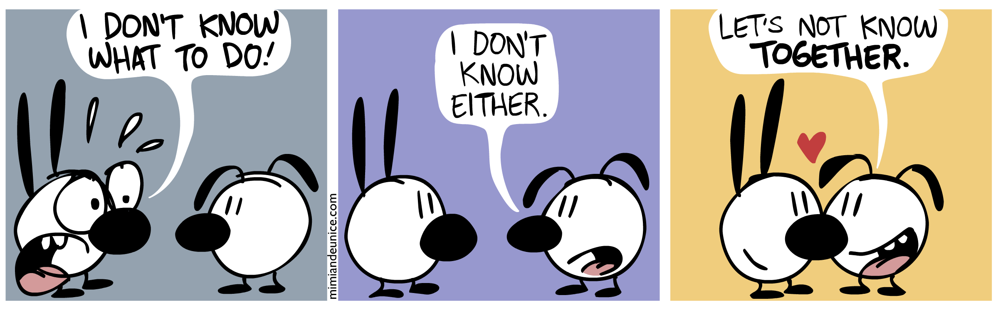
Kiitos
Vir Amar Dasmahpatra – and his eclectic ...viramardasmahpatra.wordpress.com

